Slide 1

Tu sala cine
Por Sandra Sánchez
IES Palomeras-Vallecas

Slide 2

INTRODUCCIÓN
Un generador de sugerencias de películas con React con MongoDB.
Filmoteca personalizada
Propósito: ayudar a encontrar una opción aleatoria con toda la información necesaria de la película.

Slide 3

OBJETIVOS
Catálogo de películas
React con Node.js y MongoDB.
Página atractiva.
Responsive y accesible.
Personalizar experiencia
Búsqueda de películas
SPA.

Slide 4
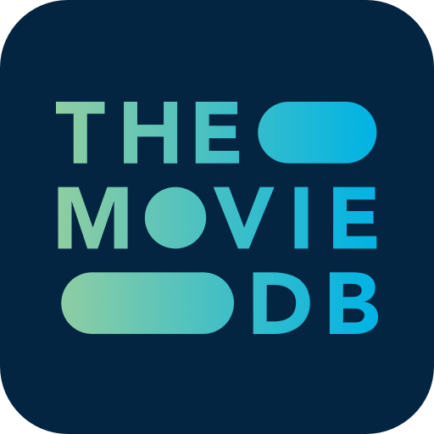








Tecnologías
diagrams

